Slide 1
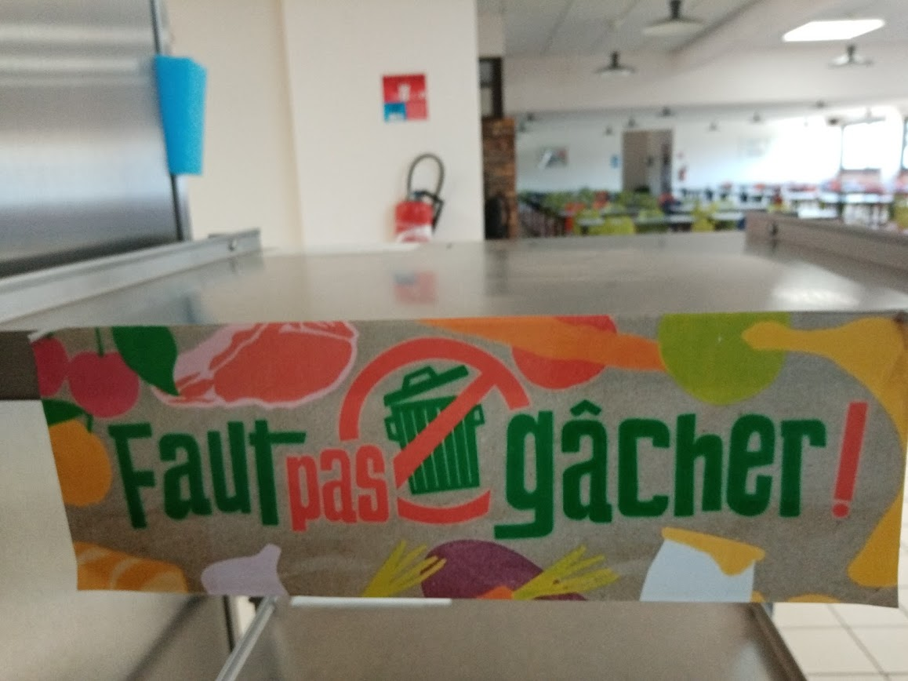
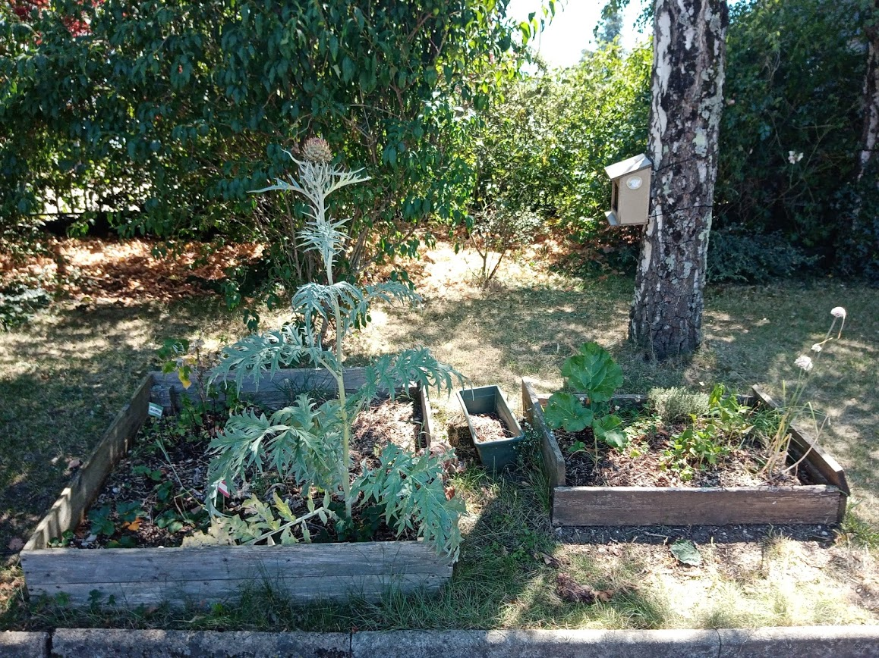
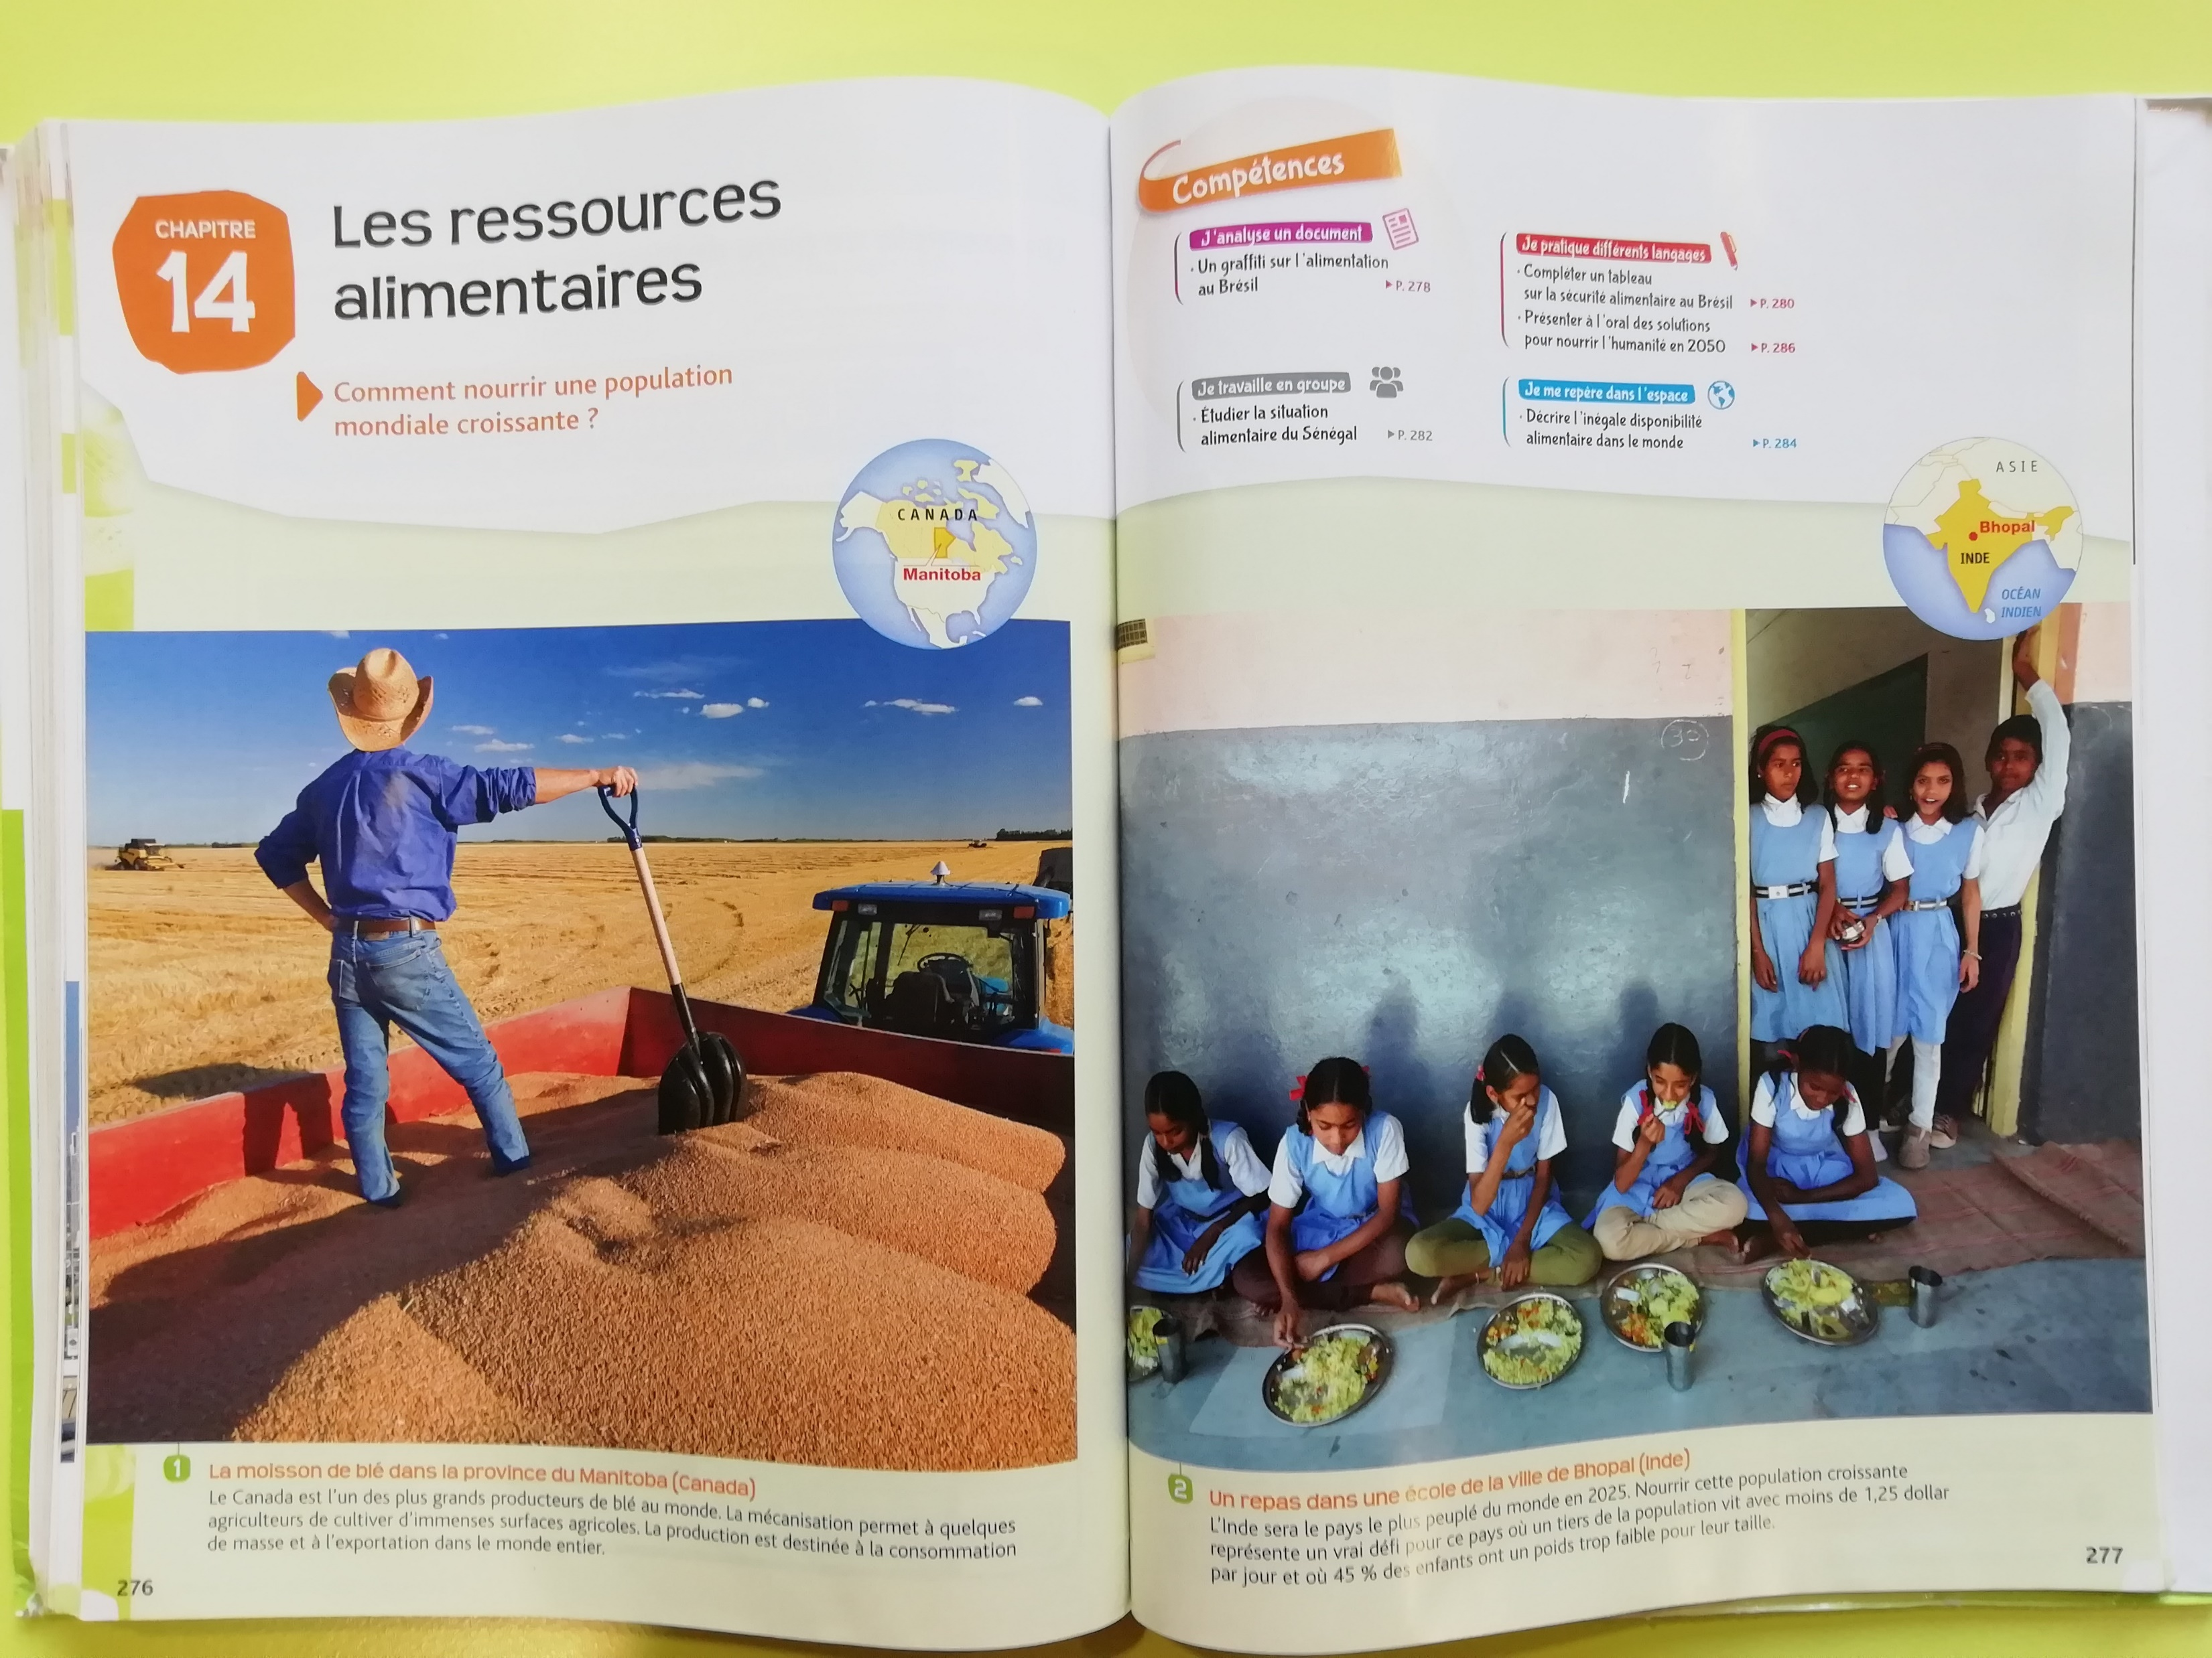
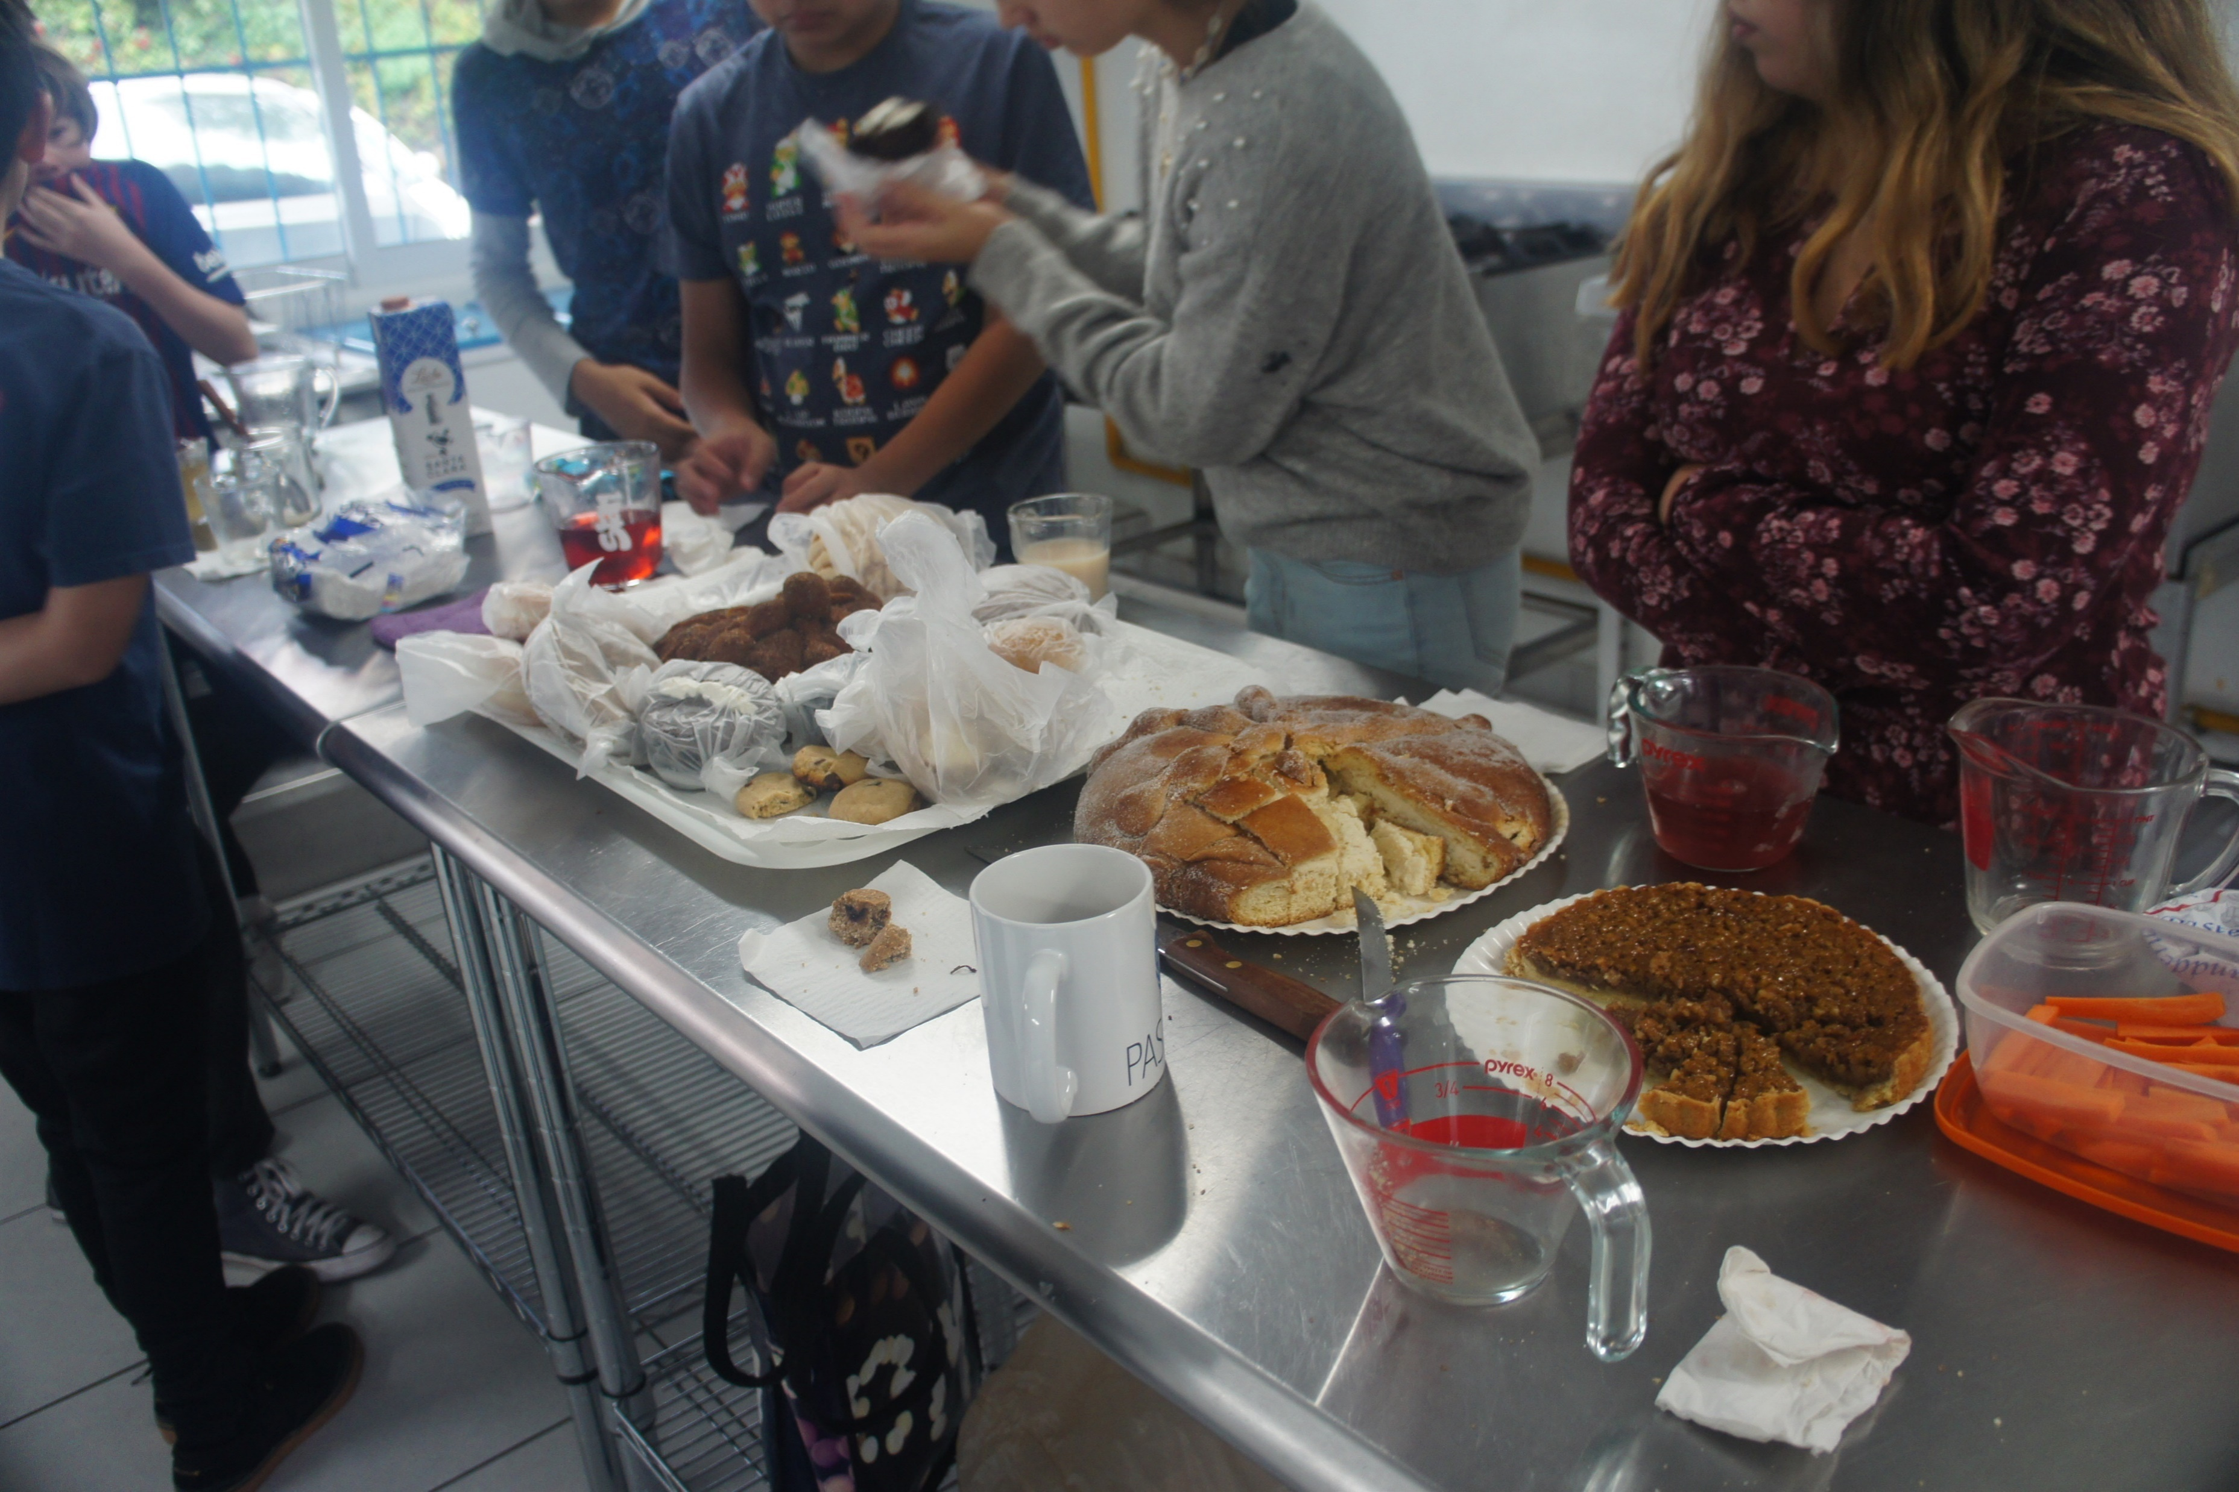
Journée de regroupement Alexandra Pech – jeudi 17 septembre 2022
crédit photo : Alexandra Pech
Educations à l’alimentation :
à quoi éduque-t-on ?
Comment aborder les questions sensibles ?
Notes:
Mettre plusieurs photos : potager, cantine etc

Slide 2
Contexte de la recherche
Thèse de doctorat (2018-2022), géographie et anthropologie
Encadrement : Julie Le Gall
Education alimentaire au collège : quels freins et leviers ?
Pratiques du personnel scolaire
Prescriptions institutionnelles
(Education nationale, Ministère de l’Agriculture, etc.)
Réception par les élèves
Environnement alimentaire du collège
(cantine, goûters, commerces environnants)

Slide 3
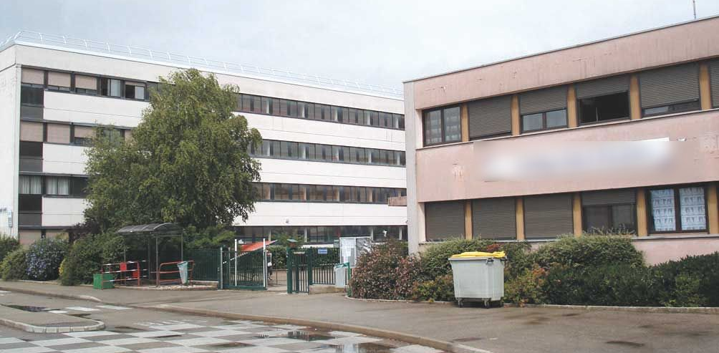
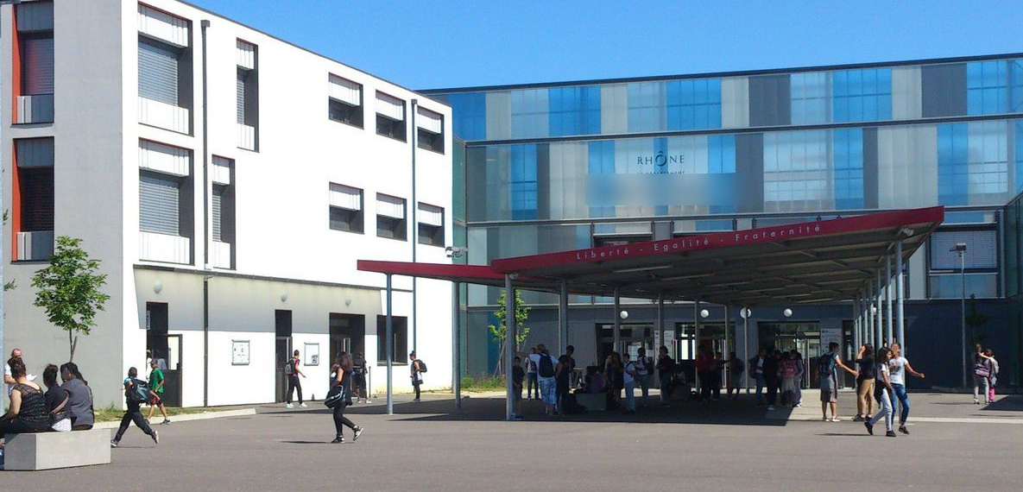
Terrains d’enquête et méthodes
Analyse de textes institutionnels
Enquêtes dans trois collèges
entretiens semi-directifs (élèves, enseignants, surveillant, principal, chef de cantine...)
observations participantes
(cantine, salle de classe,
sorties scolaires…)
Ambérieu-en-Bugey (Ain)
Vaulx-en-Velin (Est lyonnais)
questionnaires
ateliers participatifs avec les élèves
(cartographie participative,
dessins, débats mouvants…)
Mexico
Entretiens avec une vingtaine d’enseignant.es

Slide 4
Éducations à l’alimentation : diversité des approches
Education nutritionnelle
Education au goût
Education au système alimentaire
Objectif : comprendre les différentes étapes de la filière alimentaire
Objectif : développer l’intérêt et les connaissances des élèves autour de l’alimentation
Objectif : santé
Comment : transmission de connaissances
Comment : approche sensorielle et incarnée
Comment : potager, visite chez des professionnels
Education critique
Objectif : rendre visible les inégalités alimentaires
Comment : étude de texte, visites, etc.
Education citoyenne
Objectif : développer le pouvoir d’agir
Comment : apprentissage par l’action
non exhaustif
approches complémentaires
penser une « littératie alimentaire » ?

Slide 5
Questions socialement vives : complexité, incertitudes, controverses
Education alimentaire et questions sensibles
Exemples :
Refus des injonctions nutritionnelles
Peur des sujets jugés politiques, voire militants
Distance socio-culturelle avec les élèves (précarité, religion, etc.)
« Il y a certaines connaissances qui sont totalement admises, mais apprendre à bien manger et à se poser des questions sur l’origine des produits, apprendre sur ceux qui détruisent le moins la planète, c’est tellement actuel que c’est teinté de politique » (Claire, enseignante d’anglais)

